Slide 1
Verksamhetsmodellering – Målmodellering och Strategi
Erik Perjons
DSV, Stockholms Universitet

Slide 2
Målmodellering

Slide 3
Avbilda verksamheten med modeller
Verksamhetens mål
Målmodell (en statisk modell)
Verksamhets-
processmodell
(en dynamisk modell)
Konceptuell modell över verksamhetens termer/begrepp (en statisk modell)
Systemfunktioner:
Söka kund
Lägga beställning
Verkligheten
Grafiska modeller/diagram
Notes:
Nu har vi lagt till ytterligare en del, till höger i bilden. Vi kallar den delen för grafiska modeller/diagram, medan den vänstra delen benämns ”verkligheten”. Notera än en gång att är det vi ser till vänster är en slags modell av verkligheten, men för resonemangets skull ska vi alltså tänka oss att det är verkligheten.
Till höger ser vi modeller eller diagram av det som finns i verkligheten. Man bruka säga att dessa modeller/diagram ska representera eller avbilda företeelser i verkligheten.
Modellerna/diagrammen till höger är skapade i modelleringsspråket UML. Enligt UML:s specifikation är det olika diagram och inte modeller som vi ser till höger i bilden. Dessa diagram skapar tillsammans en modell av det vi vill representera. De olika diagrammen ger med andra olika aspekter eller perspektiv på modellen.
Notera dock att olika författare har olika syn på relationen mellan modell och diagram. Hos en del författare används modell, eller snarare grafisk modell, och diagram som synonymer.
Notera också att en modell behöver inte vara grafisk, den kan till exempel formuleras i textform eller som en formel.
Om vi då tittar på den högra delen av bilden kan vi notera följande:
- på övre nivån finns aktivitetsdiagram för att modellera verksamhetsprocesser, sekvensdiagram för att modellera kommunikation mellan människor och i klassdiagram för att modellera verksamhetsbegrepp, det vill säga de begrepp som används i verksamheten när människor kommunicerar muntligt eller genom att skicka dokument,
- på mellersta nivån finns användningsfallsdiagram för att modellera interaktionen mellan människor och datorer,
- på undre nivån finns aktivitetsdiagram för att modellera mjuk- och hårdvaruprocesser i datorsystem, sekvensdiagram för att modellera kommunikation inom och mellan mjukvara såväl som för hårdvara, och klassdiagram för att modellera de informationselement som används av datorer.
Som vi ser kan några typer av UML-diagram användas på fler än en nivå, till exempel används klassdiagram, aktivitetsdiagram och sekvensdiagram både på den övre och nedre nivån.

Slide 4
Avbilda verksamheten med modeller
Verksamhetens mål
Målmodell (en statisk modell)
Verksamhets-
processmodell
(en dynamisk modell)
Konceptuell modell över verksamhetens termer/begrepp (en statisk modell)
Systemfunktioner:
Söka kund
Lägga beställning
Verkligheten
Grafiska modeller/diagram
Notes:
Nu har vi lagt till ytterligare en del, till höger i bilden. Vi kallar den delen för grafiska modeller/diagram, medan den vänstra delen benämns ”verkligheten”. Notera än en gång att är det vi ser till vänster är en slags modell av verkligheten, men för resonemangets skull ska vi alltså tänka oss att det är verkligheten.
Till höger ser vi modeller eller diagram av det som finns i verkligheten. Man bruka säga att dessa modeller/diagram ska representera eller avbilda företeelser i verkligheten.
Modellerna/diagrammen till höger är skapade i modelleringsspråket UML. Enligt UML:s specifikation är det olika diagram och inte modeller som vi ser till höger i bilden. Dessa diagram skapar tillsammans en modell av det vi vill representera. De olika diagrammen ger med andra olika aspekter eller perspektiv på modellen.
Notera dock att olika författare har olika syn på relationen mellan modell och diagram. Hos en del författare används modell, eller snarare grafisk modell, och diagram som synonymer.
Notera också att en modell behöver inte vara grafisk, den kan till exempel formuleras i textform eller som en formel.
Om vi då tittar på den högra delen av bilden kan vi notera följande:
- på övre nivån finns aktivitetsdiagram för att modellera verksamhetsprocesser, sekvensdiagram för att modellera kommunikation mellan människor och i klassdiagram för att modellera verksamhetsbegrepp, det vill säga de begrepp som används i verksamheten när människor kommunicerar muntligt eller genom att skicka dokument,
- på mellersta nivån finns användningsfallsdiagram för att modellera interaktionen mellan människor och datorer,
- på undre nivån finns aktivitetsdiagram för att modellera mjuk- och hårdvaruprocesser i datorsystem, sekvensdiagram för att modellera kommunikation inom och mellan mjukvara såväl som för hårdvara, och klassdiagram för att modellera de informationselement som används av datorer.
Som vi ser kan några typer av UML-diagram användas på fler än en nivå, till exempel används klassdiagram, aktivitetsdiagram och sekvensdiagram både på den övre och nedre nivån.

Slide 5
Avbilda verksamheten med modeller
Verksamhetens mål
Målmodell (en statisk modell)
Verksamhets-
processmodell
(en dynamisk modell)
avbildar/
representerar/
beskriver
Konceptuell modell över verksamhetens termer/begrepp (en statisk modell)
Systemfunktioner:
Söka kund
Lägga beställning
Verkligheten
Grafiska modeller/diagram
Notes:
Nu har vi lagt till ytterligare en del, till höger i bilden. Vi kallar den delen för grafiska modeller/diagram, medan den vänstra delen benämns ”verkligheten”. Notera än en gång att är det vi ser till vänster är en slags modell av verkligheten, men för resonemangets skull ska vi alltså tänka oss att det är verkligheten.
Till höger ser vi modeller eller diagram av det som finns i verkligheten. Man bruka säga att dessa modeller/diagram ska representera eller avbilda företeelser i verkligheten.
Modellerna/diagrammen till höger är skapade i modelleringsspråket UML. Enligt UML:s specifikation är det olika diagram och inte modeller som vi ser till höger i bilden. Dessa diagram skapar tillsammans en modell av det vi vill representera. De olika diagrammen ger med andra olika aspekter eller perspektiv på modellen.
Notera dock att olika författare har olika syn på relationen mellan modell och diagram. Hos en del författare används modell, eller snarare grafisk modell, och diagram som synonymer.
Notera också att en modell behöver inte vara grafisk, den kan till exempel formuleras i textform eller som en formel.
Om vi då tittar på den högra delen av bilden kan vi notera följande:
- på övre nivån finns aktivitetsdiagram för att modellera verksamhetsprocesser, sekvensdiagram för att modellera kommunikation mellan människor och i klassdiagram för att modellera verksamhetsbegrepp, det vill säga de begrepp som används i verksamheten när människor kommunicerar muntligt eller genom att skicka dokument,
- på mellersta nivån finns användningsfallsdiagram för att modellera interaktionen mellan människor och datorer,
- på undre nivån finns aktivitetsdiagram för att modellera mjuk- och hårdvaruprocesser i datorsystem, sekvensdiagram för att modellera kommunikation inom och mellan mjukvara såväl som för hårdvara, och klassdiagram för att modellera de informationselement som används av datorer.
Som vi ser kan några typer av UML-diagram användas på fler än en nivå, till exempel används klassdiagram, aktivitetsdiagram och sekvensdiagram både på den övre och nedre nivån.

Slide 6
Business Motivation Model (BMM)
Business Motivation Model (BMM) är en OMG- specifikation (standard)
BMM-specifikationen (version 1.3, 2015) kan laddas ned från: http://www.omg.org/spec/BMM/
BMM specificerar centrala begrepp i verksamhetsanalys och verksamhetsplaner, som till exempel mission, vision, mål, medel, strategi, taktik
[BMM, 2010]

Slide 7
Mål, medel och influerare
Något förenklat kan man säga att BMM är uppdelad i tre delar:
  En del som specificerar betydelsen av olika former av mål (vision, mål och mätbara mål)
  En annan del som specificerar olika former av medel (mission, medel)
  En tredje del som specificerar influerare, som är sakförhållanden/omständigheter/fakta som finns internt eller externt (influerare)
[BMM, 2010]

Slide 8
BMM-begrepp och deras relationer som används på denna kurs
stödjer (eng. supports)
Vision
(eng. Vision)
Mission
(eng. Mission)
del av
(eng. part of)
stödjer (eng. supports)
del av
(eng. part of)
Mål
(eng. Goal)
Mätbart mål
(eng. Objective)
Medel
(eng. Course of Action)
kvanitfierar
(eng. quantifies)
styrka/svaghet/möjlighet/hot
(eng. strenght/weakness/ opportunity/threat)
Mål
Medel
styrka/svaghet/möjlighet/hot
(eng. strenght/weakness/ opportunity/threat)
Influerare
Influerare
(eng. Influencer)
[BMM, 2010]

Slide 9
Exempel på en BMM-modell
Mission:
Att erbjuda pizzor för hemleverans till kunder över hela staden
Mål:
Pizzerian ska ha en hög lönsamhet
styrka
Influerare (int):
Personal är kostnadsmedveten
del av
Mål:
Pizzerian ska ha låga kostnader
Mål:
Pizzerian ska ha höga intäkter
del av
Vision:
Pizzerian ska bli stadens favorit-pizzeria för hemleverans
kvanitifierar
Mål:
Pizzerian ska ha många nöjda kunder
Mätbart mål:
Pizzerian ska minska kostnader med 5 procent under 2012 jämfört med 2011
del av
del av
stödjer
Mål:
Pizzerian ska snabbt leverera pizza efter beställning
Influerare (int):
Pizzerians ugnar är långsamma
Mätbart mål:
Pizzerian ska under 2012 ha ett medelvärdet på tid från beställning till leverans på under 14 minuter
svaghet
stödjer
kvanitifierar
Influerare (ext):
Flera av stadens kunder bor långt från Pizzerian
Medel:
Använda billiga leverantörer av råvaror
stödjer
hot
Medel:
Utveckla verksamhets-processer
Influerare (ext):
Flera billiga råvaru-leverantörer i staden
möjlighet
[BMM, 2010]

Slide 10
Mission
En mission klargör varför organisationen finns till, vad den ytterst syftar till, inklusive vilken roll den har i samhället
En mission har inget målsnöre utan gäller ”tills vidare” som en ledstjärna, det vill säga mission är en ständigt pågående aktivitet som engagerar medarbetare och kunder
[Bruzelius&Skärvad, 2007]
[BMM, 2010]

Slide 11
Mission
Enligt BMM ska en mission ha:
  En handlingsdel (till exempel ”erbjuda”)
  En produkt, som vara eller tjänst (till exempel” ”pizza”)
  En marknads- eller kunddel (till exempel ”för kunder över hela staden”)
Exempel på missioner:
  ”Skapa en bättre vardag för de många människorna” IKEA
  ”Vi bidrar till kommunikation och välstånd genom att använda förnyelsebara fibrer till papper, förpackningsmaterial och förädlade träprodukter” Stora Enso
Fundera gärna på vilka delar i ovanstående exempel på missioner som saknas om man följer BMM:s krav på vad en mission ska innehålla
[Bruzelius&Skärvad, 2007]
[BMM, 2010]

Slide 12
Vision
En vision beskriver en framtida tillstånd som en organisation vill uppnå utan att ta hänsyn till hur det kan uppnås
En vision bör vara gripbar, engagerande, utmanande och – med ansträngning – uppnåbar
Exempel på visioner:
  ”Vår vision är att vara världsledande inom låsområdet. Inte bara storleksmässigt, utan även genom att erbjuda våra kunder de bästa och mest nyskapande produkterna och lösningarna” Assa Abloy
  ”Att vara den mest attraktiva globala samarbetspartnen för patienter och vårdgivare genom att leverera blod- och cellbaseradelösningar och tjänster av världsklass” Gambro
[Bruzelius&Skärvad, 2007]
[BMM, 2010]

Slide 13
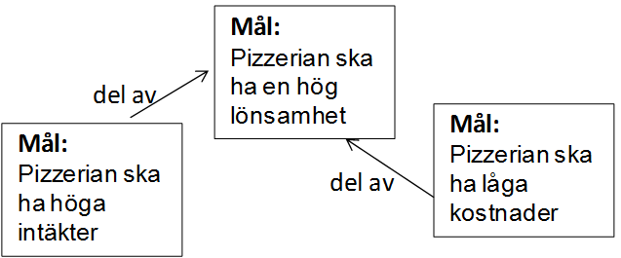
Mål
Ett mål är ett önskvärt tillstånd för organisationen som är mer fokuserat än visionen.
Ett mål konkretiserar visionen. Ett mål ska kunna kvantifieras med hjälp av mätbara mål. En vision kan inte kvantifieras på samma sätt.
Ett mål, till skillnad från medel, är dock något som organisationen inte har full kontroll över. Det finns en risk att mål aldrig uppnås.
[Bruzelius&Skärvad, 2007]
[BMM, 2010]

Slide 14
Mål
Mål kan vara ekonomiska – som till exempel ökad lönsamhet och/eller vinst.
Mål kan vara icke-ekonomiska – som till exempel att skapa trivsam arbetsplats, satsa på forskning och förnyelse.
Vanliga centrala ekonomiska mål
  Ökad vinst – intäkter ökar i förhållande till kostnader - ger utrymme för belöningar åt de olika intressenterna.
  Ökad lönsamhet – öka det man får tillbaka på insatt kapital
Nackdel med ekonomiska mål – de engagerar sällan medarbetare och kunder
[Bruzelius&Skärvad, 2007]
[BMM, 2010]

Slide 15
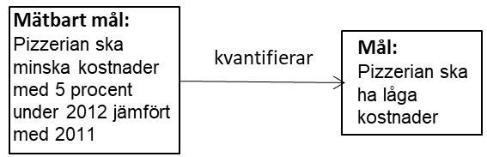
Mätbara mål
Mål bör kvantifieras i mätbara mål för att man ska kunna mäta målens uppfyllande
Mätbara mål ska vara:
  uppnåbara
  tidsbegränsade, det vill säga ha en tydligt angiven tidsram/tidpunkt inom vilken/då mätbara mål ska vara uppnådda
  mätbara (notera att det finns tekniker för att göra saker mätbara, även sådant som till synes verkar omätbart)
Industrin använder begreppet SMART för att beskriva mätbara mål:
  S = Specific
  M = Measurable
  A = Attainable
  R = Relevant
  T= Time-Based
[BMM, 2010]

Slide 16
Medel
Medel är något som görs för att uppnå mål, och är vanligen resurser, tekniker, instrument och metoder (inklusive IT-system)
Medel är något som organisationen har kontroll över (till skillnad från mål). Medel kommer alltså att sättas in om organisationen bestämmer sig för det (medan mål vet man inte om de kommer uppfyllas)
[BMM, 2010]

Slide 17
Medel
Enligt BMM kan ett medel antingen vara en strategi eller en taktik
Strategi är enligt BMM ett av organisationen accepterat angreppssätt för att uppnå organisationens olika mål givet omgivningens begränsningar, möjligheter och risker
Taktik är enligt BMM ett sätt att implementera strategi. Taktik är alltså något mer begränsat. Notera att taktik är ofta något som bestäms på avdelningsnivå.
Ni behöver inte på kursen göra skillnad på strategi och taktik i BMM-modellen
[BMM, 2010]

Slide 18
Influerare
Influerare är sakförhållanden, omständighet eller fakta, som kan påverka uppfyllande av mål eller genomförande av medel
Influerare kan vara interna (inom organisationens gränser) eller externa (utanför organisationens gränser)
Exempel på kategorier av interna sakförhållanden är: infrastruktur, resurser, vana, ledning, problem, organisationskultur
Exempel på kategorier av externa sakförhållanden är: lagstiftning, offentliga regelverk, teknologi, miljö leverantörer, kunder, konkurrenter, partners
[BMM, 2010]

Slide 19
Influerare
Relationen mellan interna influerare och mål eller medel är: styrka (eng. strength) eller svaghet (eng. weakness)
Relationen mellan externa influerare och mål eller medel är: möjlighet (eng. opportunity) eller hot (eng. threat)
Strength, weakness, opportunity och threat kallas bedömning (eng. assessment) i BMM.
Denna bedömning kallas också SWOT-analys och är en sätt att utföra en strategisk analys.
[BMM, 2010]

Slide 20
Influerare
Mål:
Pizzerian ska snabbt leverera pizza efter beställning
Mål:
Pizzerian ska ha låga kostnader
Medel:
Använda billiga leverantörer av råvaror
svaghet (eng. weakness)
hot (eng. threat)
styrka (eng. strenght)
möjlighet (eng. opportunity)
Influerare (int):
Pizzerians ugnar är långsamma
Influerare (ext):
Flera av stadens kunder bor långt från Pizzerian
Influerare (int):
Personal är kostnadsmedveten
Influerare (ext):
Flera billiga
råvaruleverantörer i staden
Fyra varianter av bedömning
 | Intern | Extern
Postitiv | styrka (eng. strength) | möjlighet (eng. opportunity)
Negativ | svaghet (eng. weakness) | hot (eng. threat)

Slide 21
Influerare
Det är möjligt att också explicitgöra bedömningen i BMM (ej nödvändigt på kursen)
Mål:
Pizzerian ska ha låga kostnader
Mål:
Pizzerian ska ha låga kostnader
Medel:
Använda billiga
leverantörer av råvaror
för att uppnå
(eng. on achievment of)
bedömning: styrka
Bedömning: Styrka:
Personalen använder få och billiga resurser
Influerare (int):
Personal är kostnadsmedveten
Medel:
Använda flera leverantörer av råvaror
påverkar användning av (eng.affects employment of)
bedömer (eng. judges)
Bedömning: Möjlighet:
Pizzerian kan använda sig av billiga leverantörer
bedömning: möjlighet
Influerare (int):
Personal är kostnadsmedveten
bedömer (eng. judges)
Influerare (ext):
Flera billiga
råvaruleverantörer i staden
Influerare (ext):
Flera billiga
råvaruleverantörer i staden
[BMM, 2010]

Slide 22
Riktlinjer för målmodellering
Vid modellering av mål. Använd ordet ”ska” när mål uttrycks, till exempel: ”Pizzerian ska ha höga intäkter”
Vid modellering av medel. Påbörja uttrycket med ett ”Att”, till exempel: ”Att hyra personal med egna bilar som kan leverera pizzor”
Vid modellering av mål. Utgå gärna frän följande struktur för vinstdrivande företag:
Mål:
Företag XX ska ha en hög lönsamhet (eller vinst)
del av
Mål:
Företag XX ska ha låga kostnader
Mål:
Företag XX ska ha höga intäkter
del av

Slide 23
Strategi

Slide 24
Strategi
Strategi kan ses som en plan, en uppsättning aktioner/aktiviteter, en position, ett perspektiv, eller ett angreppssätt ...
... som påverkar hela organisationen och inte bara en del av den
... som stödjer långsiktiga mål
... för att allokera resurser på hög nivå (”att uppnå önskvärda mål med tillgängliga medel”)
... för att uppnå konkurrensfördel(ar)

Slide 25
Konkurrensfördel
En konkurrensfördel - är en fördel som ett företag har över sina konkurrenter, som gör det möjligt att generera större försäljning eller marginal och/eller attrahera och behålla fler kunder än konkurrenter.
Det kan finnas många typer av konkurrensfördelar som:
  företagets kostnadsstrukturer
  produkterbjudanden
  leveransnätverk
  kundsupport
  ...

Slide 26
Strategiplanering
Kotler and Keller (2006) presenterar en rationell ”top-down” vy på strategiutveckling/strategiplanering (se figur nedan)
External analysis
Business mission
Goal formulation
Strategy formulation
Program formulation
Implemen-tation
Feedback and control
(Kotler & Keller, 2006)
Internal analysis

Slide 27
Strategiplanering ifrågasatt
Många forskare, till exempel Mintzberg, 1997, menar dock att strategi ofta är en efterhandskonstruktion. Den uppstår (emergerar) snarare underifrån baserat på faktiska handlingar.
Strategin kan också vara mer implicit där en enkel budget används för att styra verksamheten

Slide 28
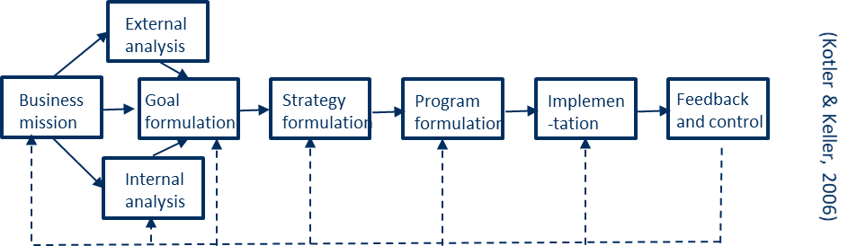
SWOT-analys
SWOT är en strukturerad planeringsmetod som används för att utvärdera styrkor, svagheter, möjligheter och hot för företag, avdelningar, projekt, produkter eller personer
Upphovspersonen är Albert Humphey från Stanford Research Institute
En SWOT-analys brukar ibland kallas för en strategisk analys, och kan ses som grunden för att utforma en strategi

Slide 29
SWOT-analys och BMM
Mål:
Pizzerian ska ha låga kostnader
Mål:
Pizzerian ska snabbt leverera pizza efter beställning
Medel:
Använda billiga leverantörer av råvaror
styrka (eng. strenght)
möjlighet (eng. opportunity)
svaghet (eng. weakness)
hot (eng. threat)
Influerare (int):
Personal är kostnadsmedveten
Influerare (int):
Pizzerians ugnar är långsamma
Influerare (ext):
Flera av stadens kunder bor långt från Pizzerian
Influerare (ext):
Flera billiga
råvaruleverantörer i staden

Slide 30
SWOT-analys
positivt
Möjlighet (eng. opportunity)
Styrka (eng. strength)
Flera billiga
råvaruleverantörer i staden
Personal är kostnadsmedveten
externt
internt
Hot (eng. threat)
Svaghet (eng. weakness)
Flera av stadens kunder bor långt från Pizzerian
Pizzerians ugnar är långsamma
negativt

Slide 31
Olika strategiska perspektiv
Porterskolan (på 1980-talet)
Resurs och kompetensbaserade strategier (början av 1990-talet)
Kundvärde- och processbaserade strategier (runt mitten av 1990-talet)
...

Slide 32
Porters femkraftsmodell
Michael Porters femkraftsmodell visar fem krafter (eller faktorer) i en industri som påverkar lönsamhet i en branch, och mer specifikt, lönsamheten för ett företag i denna branch
Femkraftsmodellen kan användas för att:
  - analysera hur attraktiv en bransch är för ett företag som vill göra affärer i den
  - utveckla strategier för att hantera krafterna för att uppnå konkurrensfördel(ar)
Hot om potentiella nya aktörer
Porter:
Om alla fem krafter är starka så har de flesta företag i branchen låg lönsamhet, Om alla krafterna är svaga kommer de flesta företag i branchen ha hög lönsamheten
Konkurrens-situation bland befintliga konkurrenter
Leverantörers förhandlingsstyrka
Kunders förhandlingsstyrka
Hot om potentiella substitut för varor och tjänster
(Porter, 1980)

Slide 33
Porters femkraftsmodell
Hot om potentiella nya aktörer kan bedömas som hög. Det lätt för nya aktörer att komma in på marknaden.
Kunders förhandlingsstyrka kan bedömas som hög. Kunderna kan välja mellan Airnbnb, hostel eller hotell.
Hot om potentiella nya aktörer
Konkurrens-situation bland befintliga konkurrenter
Leverantörers förhandlingsstyrka
Kunders förhandlingsstyrka
Leverantörers förhandlingsstyrka kan bedömas som låg. Det är troligen många leverantörer som vill leverera mat, dryck och stödtjänster till RAISC
Konkurrenssituation bland befintliga konkurrenter kan bedömas som hög genom att Airbnb dominerar marknaden
Hot om potentiella substitut för varor och tjänster ska nog bedömas som hög då olika former av privata uthyrningsalternativ kan utvecklas och använda online-tjänster. Även hostel och hotell skulle kunna ses som substitut.
Hot om potentiella substitut för varor och tjänster
(Porter, 1980)
Notes:
Every collaboration among actors in a business environment are driven by, and affected by, a set of forces exerted by the collaborating parties. For example, a new service provider that enters a service environment might compete with existing providers, thereby giving consumers an increased ability to select provider. In this case the force of consumer bargaining power increases. The environment supervisor can also exert the environment for forces, by setting rules. On an high level the collaborating parties in a service environment are affected by the rules similar to that on an economic market. We therefore employ Michael E. Porters theory (Porter 1979) on competitive markets to analyze these forces. Four main forces are defined in Porters framework; Bargaining power of suppliers, bargaining power of consumers, threat of substitutes and the threat of new entrants (Figure 2).

Slide 34
Porters generiska strategier
Kunskap om de fem krafterna kan användas för att utveckla strategier. Michael Porters generiska strategier presenterar de huvudsakliga strategiska val som ett företag kan göra för att uppnå långsiktig lönsamhet. Företaget måste välja att positionera sig i denna fyrfältare.
Konkurrensfördel
Låg kostnad
Differentiering
Kostnads- ledarskap
Differentiering
Betjänad marknad
Hela marknaden
Kostnadsfokus
Differentierings-
fokus
Begränsad del
(Porter, 1980)

Slide 35
Porters generiska strategier
Företaget kan konkurrerar med lågt pris på hela marknaden genom till exempel effektiva processer och små produktvariationer
Företaget kan särskilja sig från konkurrenter genom till exempel att förbättra produktkvalitet för hela marknaden
Konkurrensfördel
Låg kostnad
Differentiering
Kostnads- ledarskap
Differentiering
Betjänad marknad
Hela marknaden
Kostnadsfokus
Differentierings-
fokus
Begränsad del
Företaget kan konkurrera med lågt pris för en mindre del av marknaden genom till exempel effektiva processer och små produktvariationer
Företaget kan särskilja sig från konkurrenter genom till exempel att förbättra produktkvalitet för mindre del av marknaden
(Porter, 1980)

Slide 36
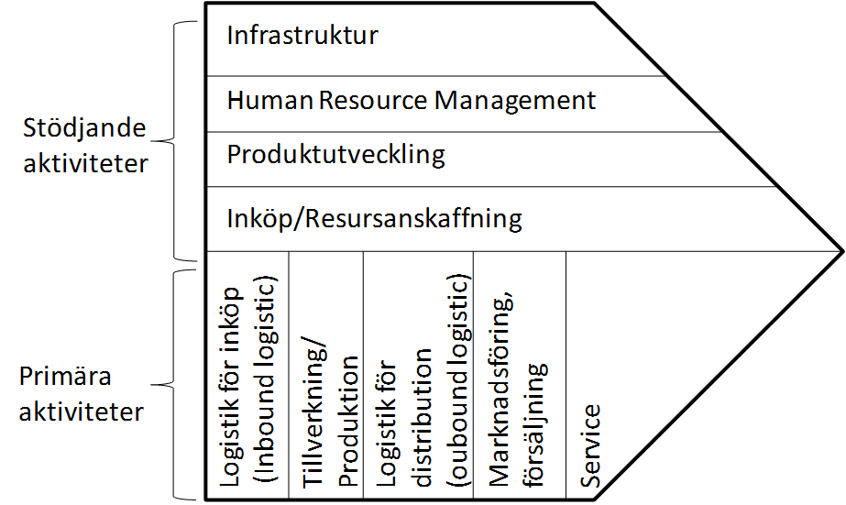
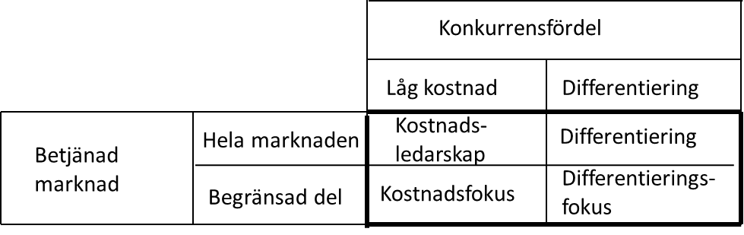
Generiskt strategival bestämmer värdekedjestruktur
Val av generisk strategi påverkar design av värdekedjan, se Q4 och Q5 i kapitel 3 i kursboken
(Porter, 1980)

Slide 37
Resurs- och kompetensbaserade strategier
Vid 1990-talets början ändrades strategifokus hos många företag från omvärlden till de interna resurserna och kompetensen
Tanken var att företagets resurser och kompetenser är den stabila basen för ett företag i en ständigt förändrad omvärld. Ett företag ska identifiera sin interna styrka och hantera denna på ett strukturerat sätt
Företaget ska inte anpassa sig till för mycket till kundbehov då företaget lätt hamnar i områden där företaget får svårt att konkurrera med andra företag
(Bengtsson&Skärvad, 2011, Prahalad&Hamel, 1990)

Slide 38
Resurs- och kompetensbaserade strategier
Särskilt viktigt är att utveckla kärnkompetenser, som är en kombination av teknik, kunskap, processer utvecklad genom organsatoriskt lärande
Kärnkompetenser är svåra att imitera för konkurrenter
Exempel på kärnkompetenser skulle skulle kunna vara att utnyttja sitt varumärke, sin produktprocess, sina kundrelationer eller sin innovativa organisationskultur för att uppnå konkurrensfördelar och lönsamhet.
(Bengtsson&Skärvad, 2011, Prahalad&Hamel, 1990)

Slide 39
Resurs- och kompetensbaserade strategier
Kärnkompetenser blir en bas för att utveckla olika varor och tjänster och affärsområden
Ett exempel är Canons kärnkompetenser i att utnyttja och kombinera optik, finmekanik och elektronik - för att utveckla inte bara kameror utan även andra kontorsmaskiner som kopiatorer och printrar
(Bengtsson&Skärvad, 2011, Prahalad&Hamel, 1990)

Slide 40
Kundvärde- och processbaserade strategier
Vid mitten av 1990-talet flyttades strategifokus till kundvärde och verksamhetsprocesser
Kundvärde skulle ökas genom konkurrenskraftiga kunderbjudanden – ”value proposition”
Centralt blir att leverera det som kunden värdesätter och vill betala för (som låga priser, attraktiva grund- och tilläggsvärden, samt minska andra kostnader för kunden)
(Bengtsson&Skärvad, 2011, Hammer&Champy, 1993)

Slide 41
Kundvärde- och processbaserade strategier
Kundvärde skapas i processer. I processer utvecklas, produceras och levereras produkter. Anställda som arbetar i väl utformade processer kan utnyttja sina kunskaper.
Därför fokus på processanalys och processdesign
(Bengtsson&Skärvad, 2011, Hammer&Champy, 1993)

Slide 42
Fler strategiska perspektiv
...
McKinseyskolan
Mintzbergskolan
Blue Ocean-strategier
Realtidsstrategier
...

Slide 43
Övning: Målmodell
Gör en grafisk målmodell baserad på BMM för den framtida hemsjukvården i en kommun/landsting. Inkludera mål, medel och mätbara mål, samt ange rätt namn på relationen mellan dessa begrepp
Bakgrunden är följande: Patienter med långvariga sjukdomar ska i så hög utsträckning som möjligt vårdas hemma. Vårdpersonal besöker patienterna/klienter, ofta dagligen, och ger enklare sjukvård. Vid problem ringer patienterna till sjukhus eller åker dit. Undersökningar och behandlingar görs främst vid sjukhus. Problemen är att patienterna upplever otrygghet, att undersökningar visar att de medicinska resultaten är sämre än om patienter vårdas på sjukhus och att kostnaderna har blivit betydligt högre än förväntat
Vid ett möte med vårdpersonal gjordes följande förändringsanalys:
Problem | Orsak | Lösning
Otrygghet | Lång väntetid tills hjälp fås Bristande kunskap om hälsosituationen | Sensorövervakning Personligt larm Kommunicera med läkare via digitala media
Dåliga medicinska resultat | Svårt få tillgång till specialister Dålig kommunikation | Mobila laboratorier Mobila kommunikationsmöjligheter mellan hemsjukvårdens personal och specialister
Höga kostnader | Patienterna är vårdtunga och kräver mycket hjälp

Slide 44
xxxxx
Mål:
nnn
Mål:
xxxxx
Mål:
nnn
xxxxx
xxxxx
Mål:
xxx
xxxxxx
Mål:
xxxxx
xxxxx
xxxxxx
xxxx
xxxx

